Slide 1


ZDROWIE
ZDROWY STYL ŻYCIA
WORK-LIFE BALANCE
integracja
AKTYWNOŚĆ FIZYCZNA
relacje
Fitbanda,
czyli zespół
ds. promocji zdrowia
w IAS w Krakowie
SPORT
IZBA ADMINISTRACJI SKARBOWEJ W KRAKOWIE
ZDROWE ŻYWIENIE
wspólnota
PROFILAKTYKA

Slide 2
ZDROWIE
ZDROWY STYL ŻYCIA
WORK-LIFE BALANCE
integracja
AKTYWNOŚĆ FIZYCZNA
FITBANDA
relacje
SPORT
wspólnota
ZDROWE ŻYWIENIE
PROFILAKTYKA

Slide 3





Co robimy w projekcie?
Wydarzenia
CzytniKAS
Szybka seria
Fitbanda na MSTeams

Slide 4
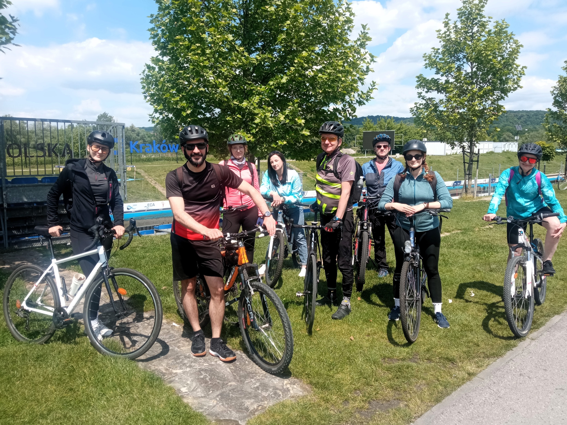
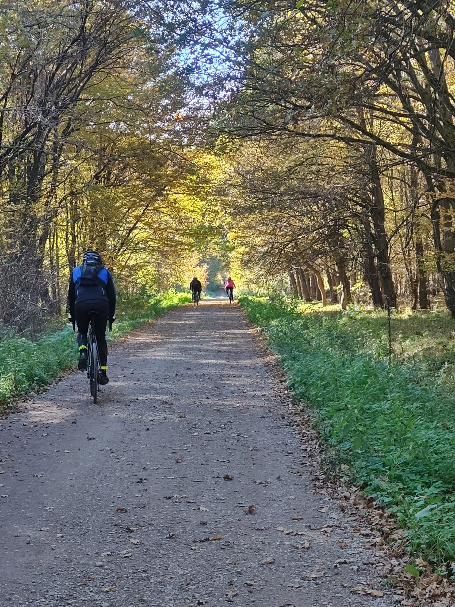
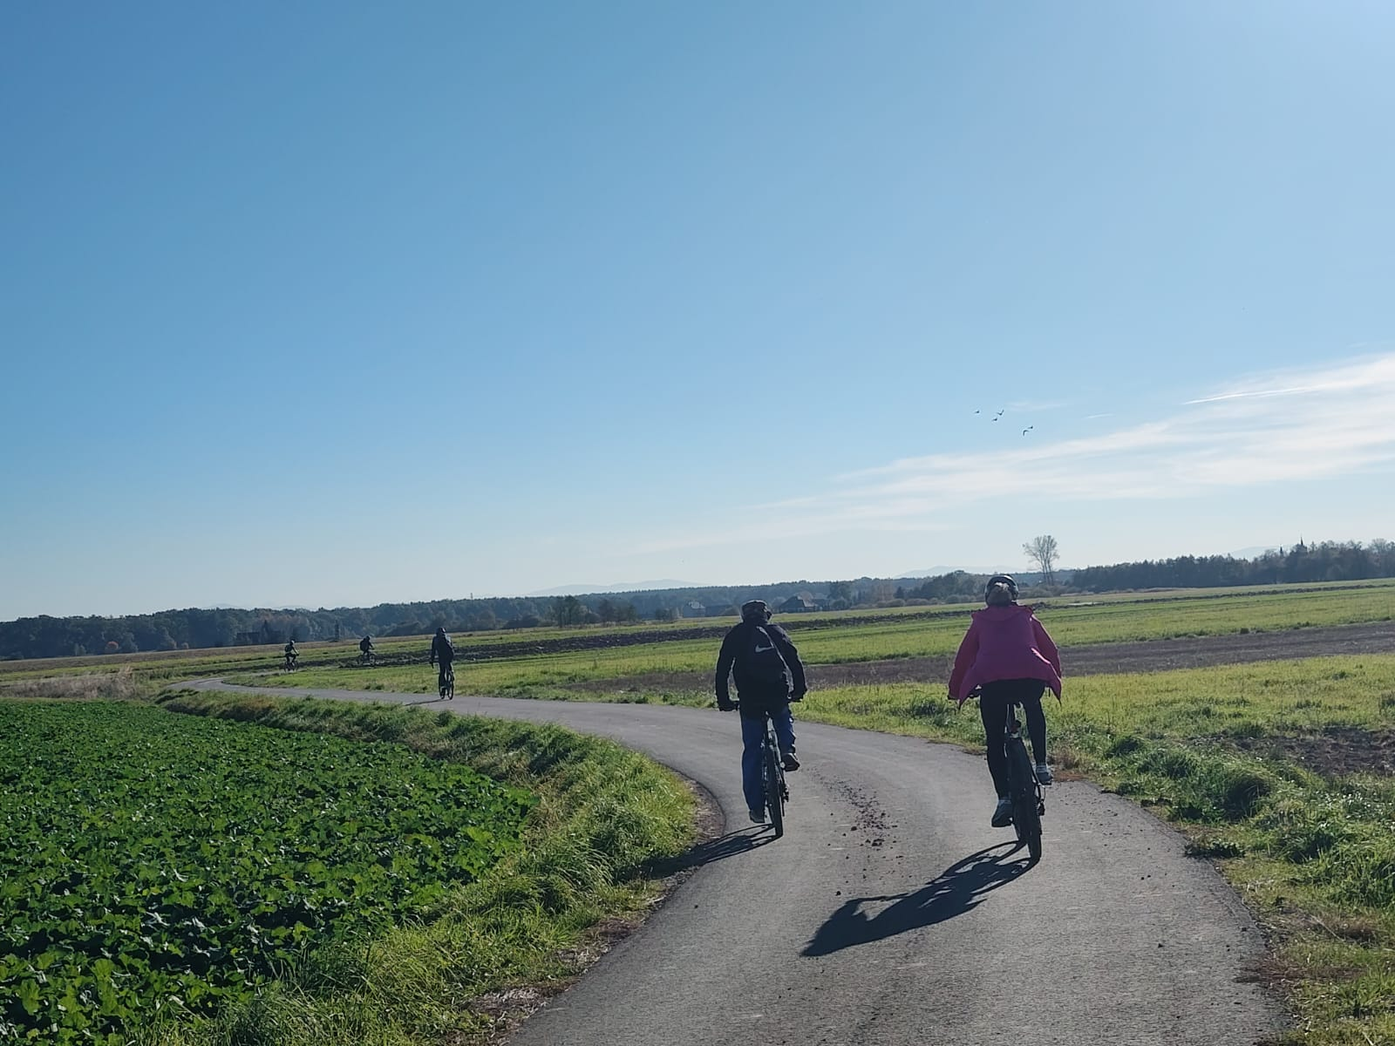

Wycieczki rowerowe
Wspólnie odwiedziliśmy Niepołomice, Oświęcim, Tyniec
i wiele innych pięknych miejsc
w Małopolsce

Slide 5
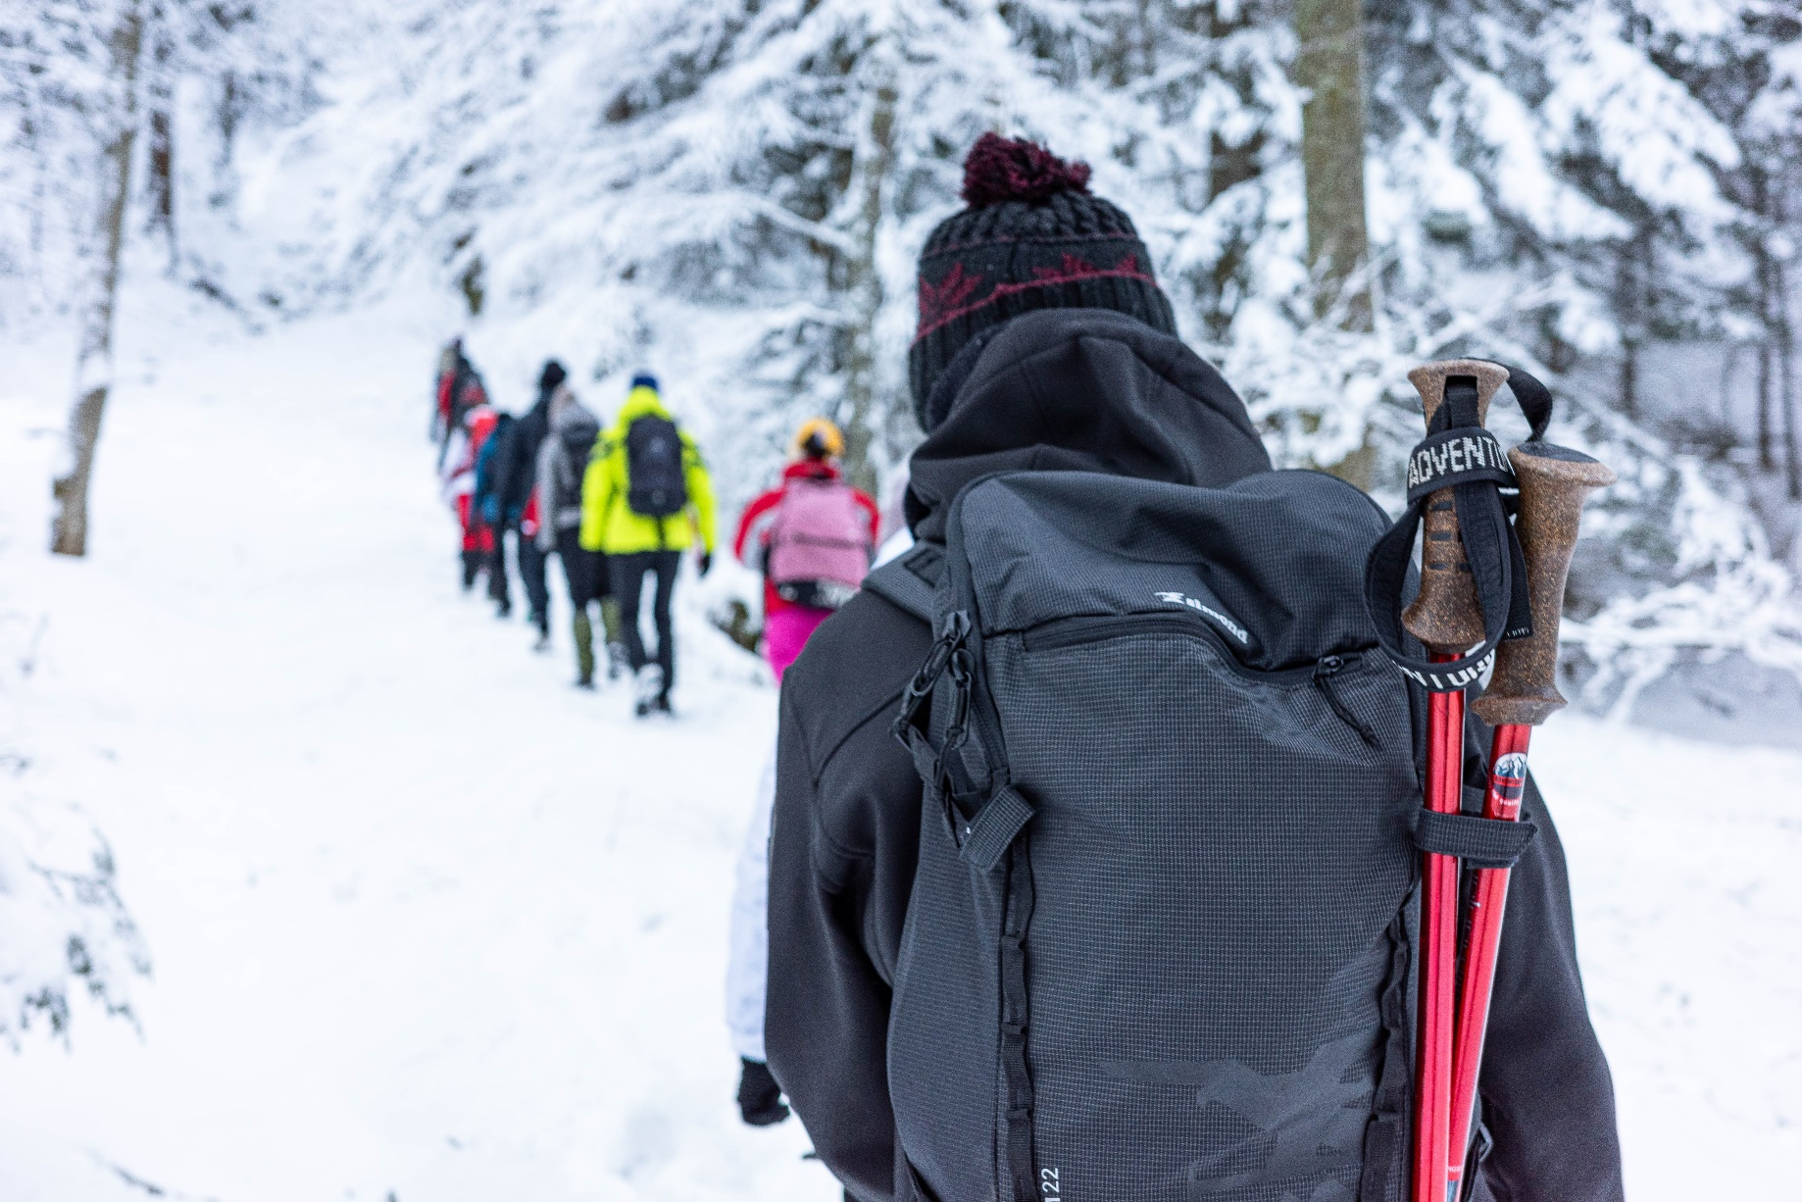


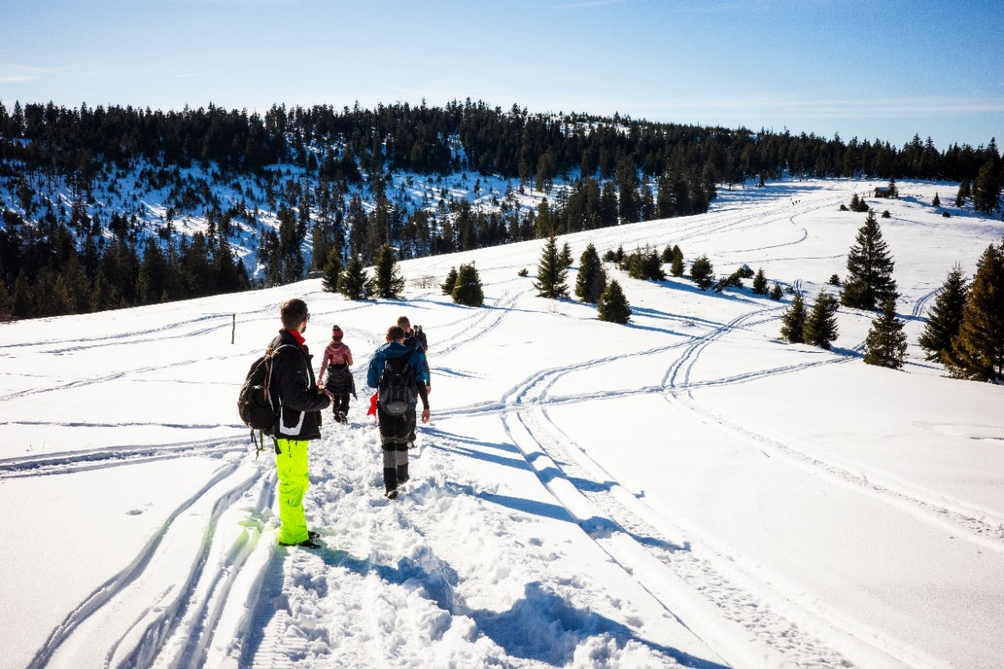

Wycieczki górskie
Jesienią, zimą czy wiosną – to bez znaczenia. Odwiedziliśmy Beskidy, Gorce i Babią Górę

Slide 6
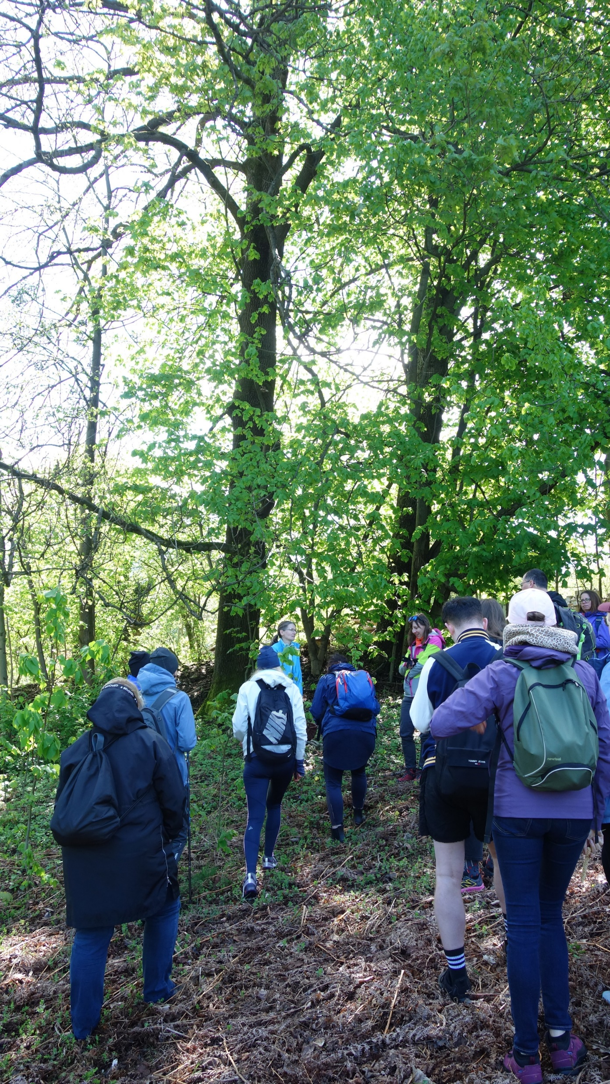
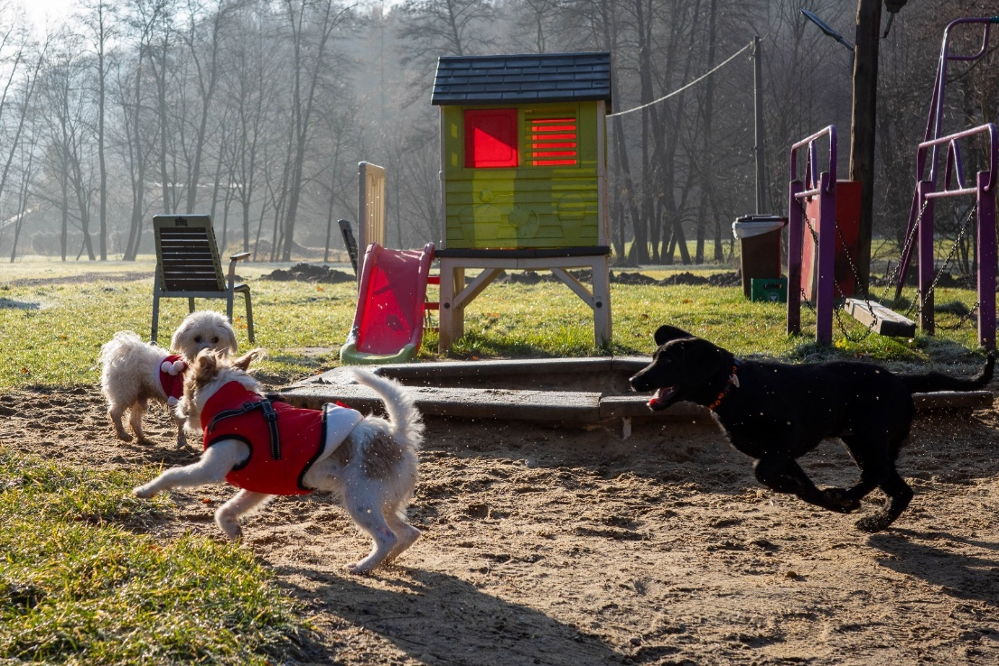
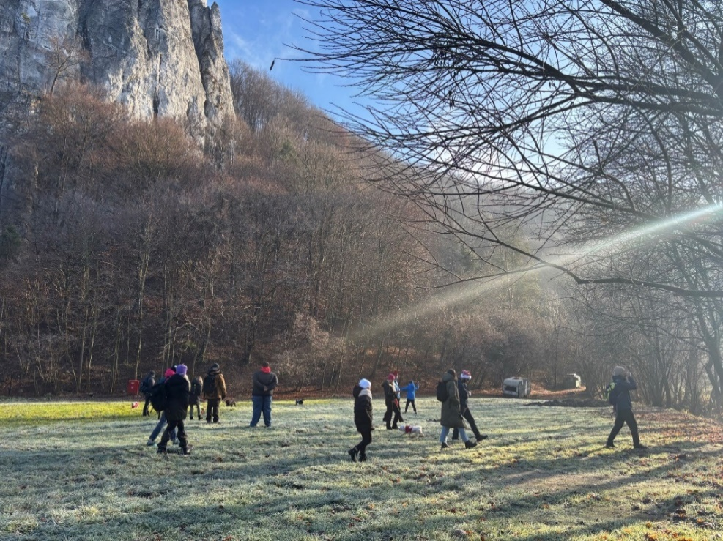
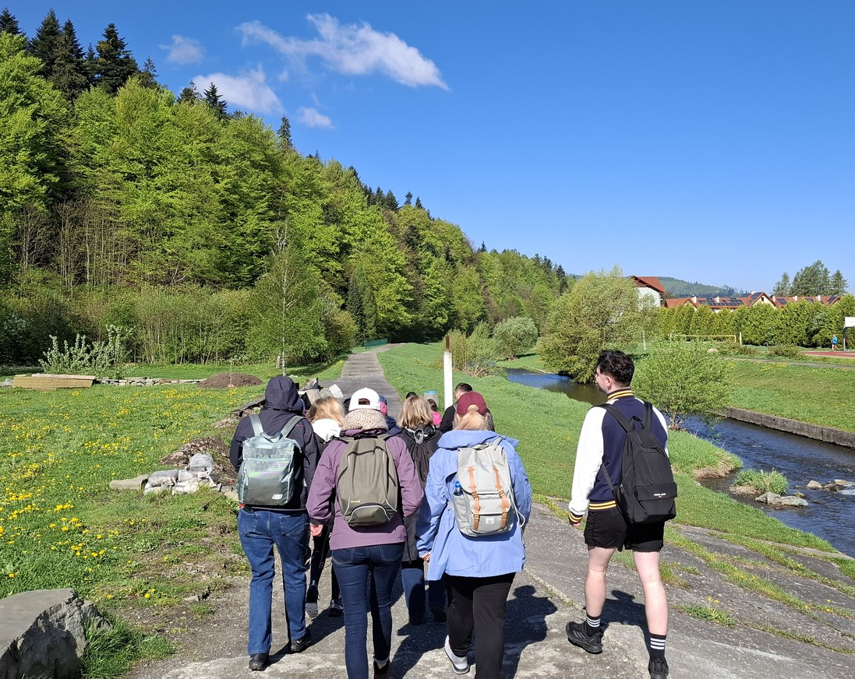
Spacery
W grudniu zorganizowaliśmy mikołajkowy spacer z psami, a wiosną spacer zielarski

Slide 7

Tydzień dobrostanu
i uważności
Akcje edukacyjne
w ciekawym wydaniu – podcast, artykuły, poradnik zdrowego snu
i trening uważności

Slide 8



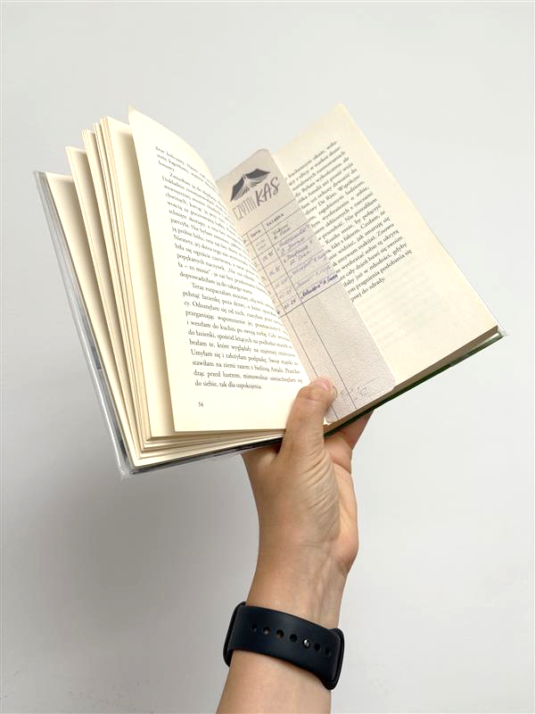
CzytniKAS
Przestrzeń do rozmowy o książkach
i wymiany doświadczeń

Slide 9
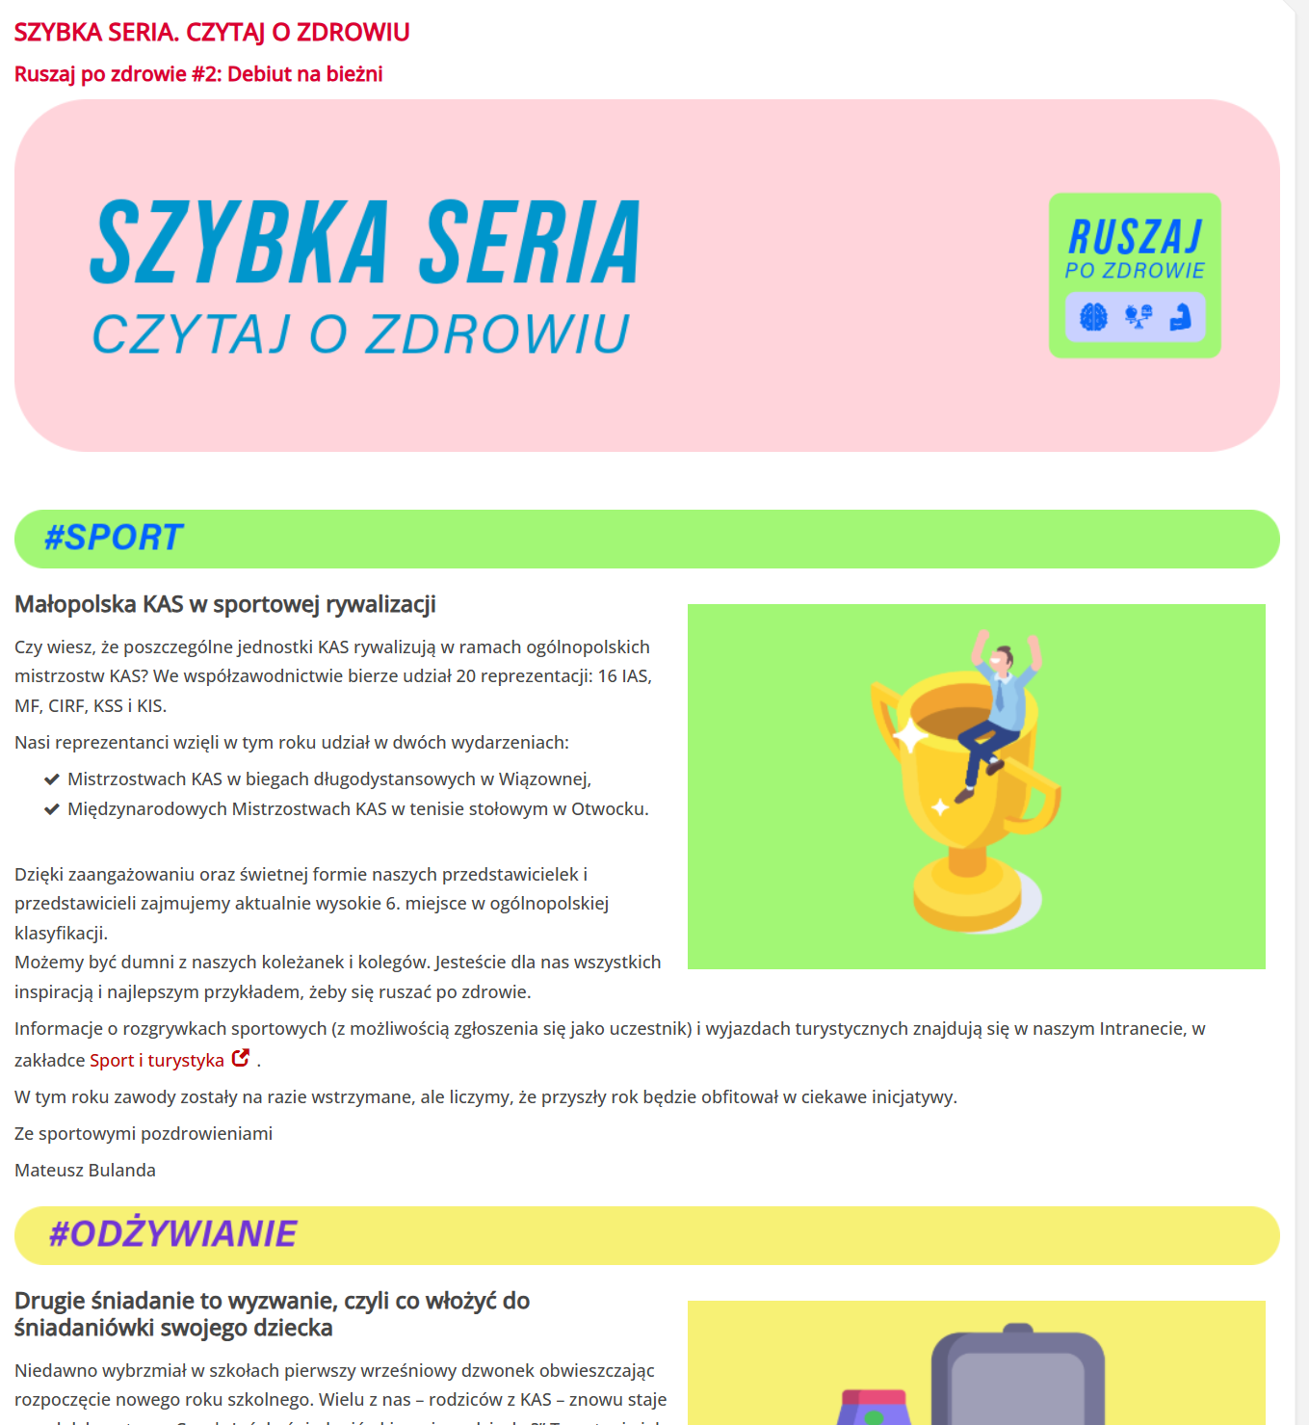
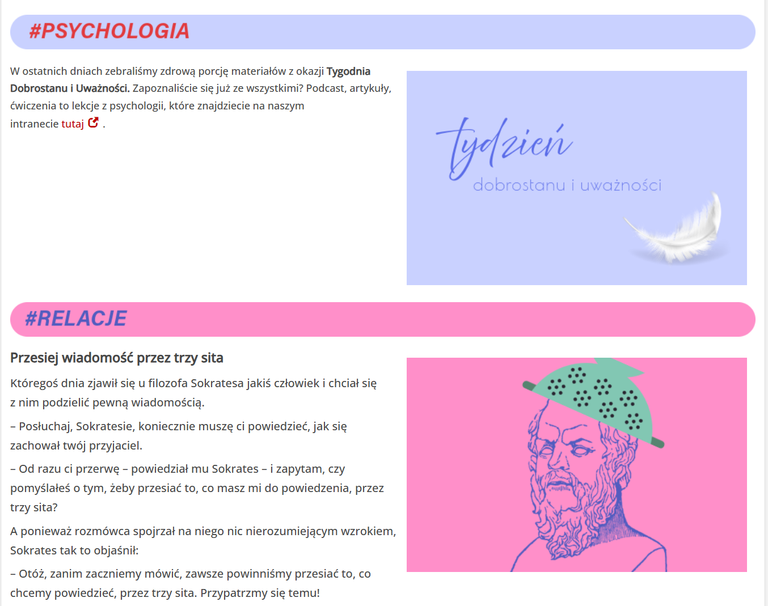
Szybka seria – czytaj o zdrowiu
Comiesięczna publikacja w intranecie, zawierająca m. in. zdrowe przepisy, kącik psychologiczny, rekomendacje literackie, kalendarium wydarzeń sportowych
i czytelniczych

Slide 10
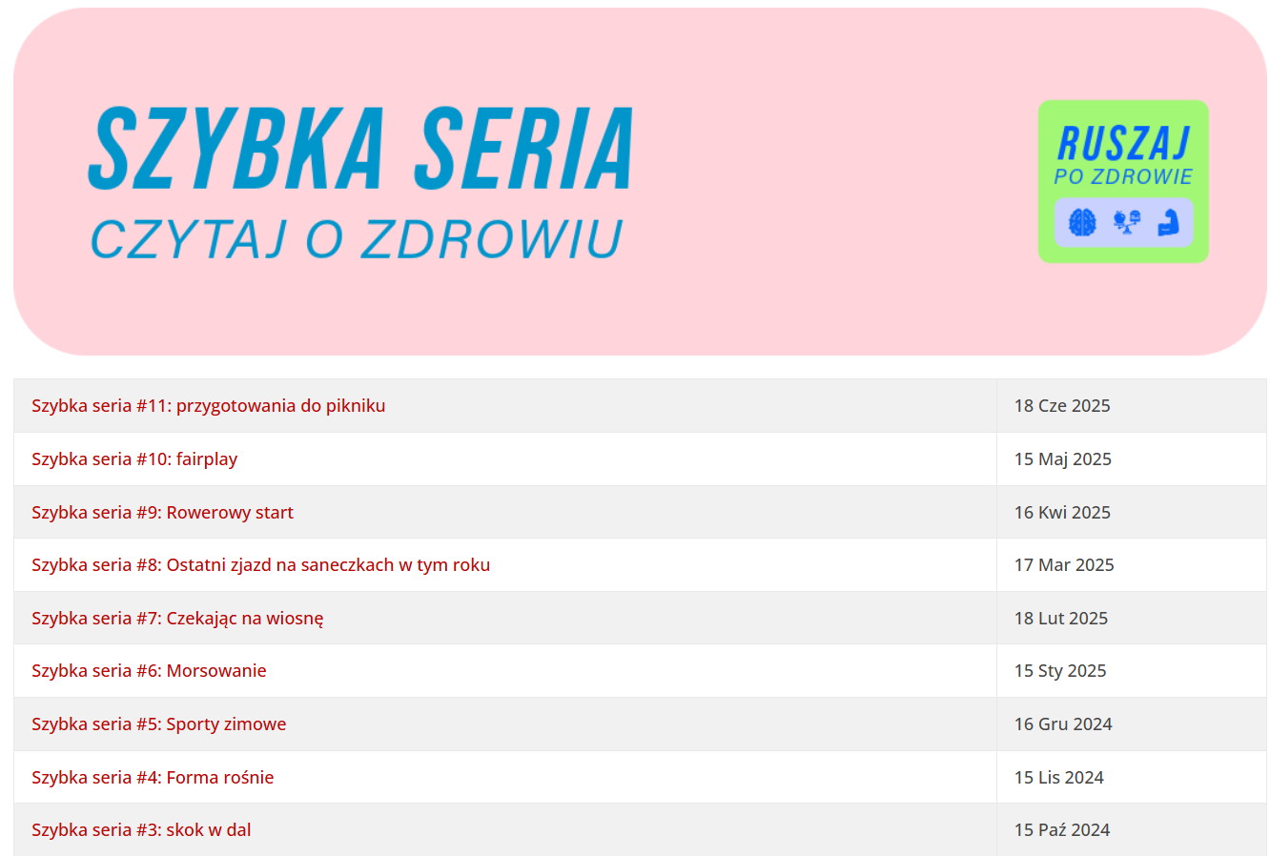
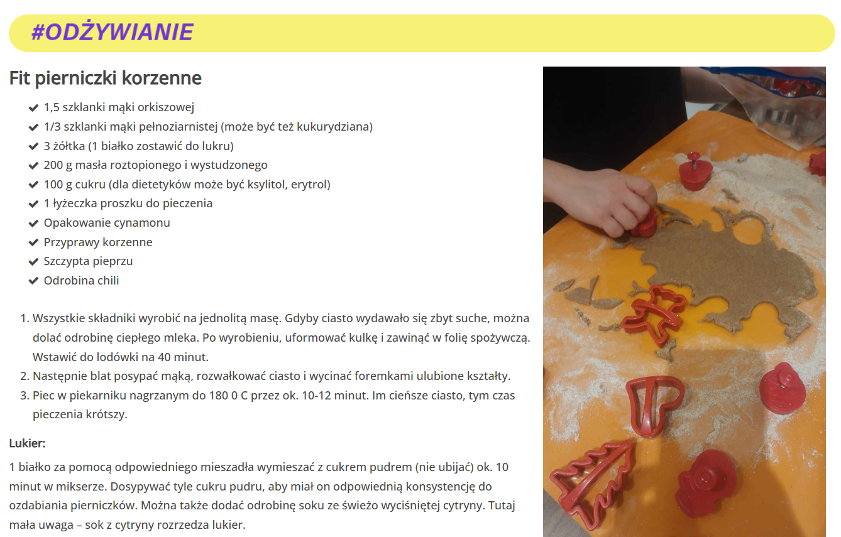

Szybka seria – czytaj o zdrowiu
Wszystkie materiały
są przygotowywane przez pracowników – członków zespołu
ds. promocji zdrowia

Slide 11
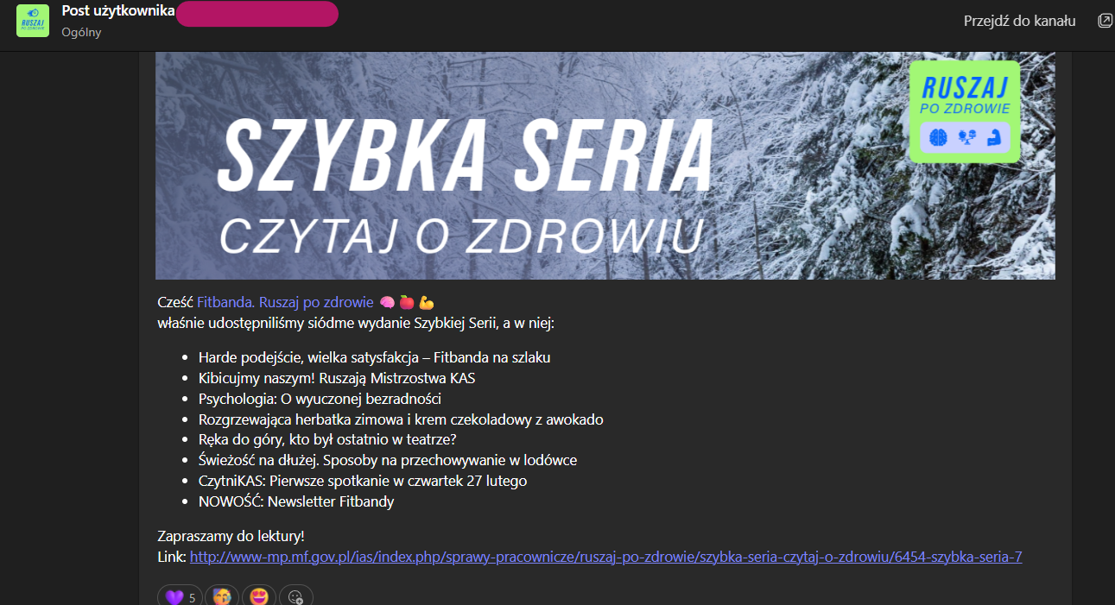
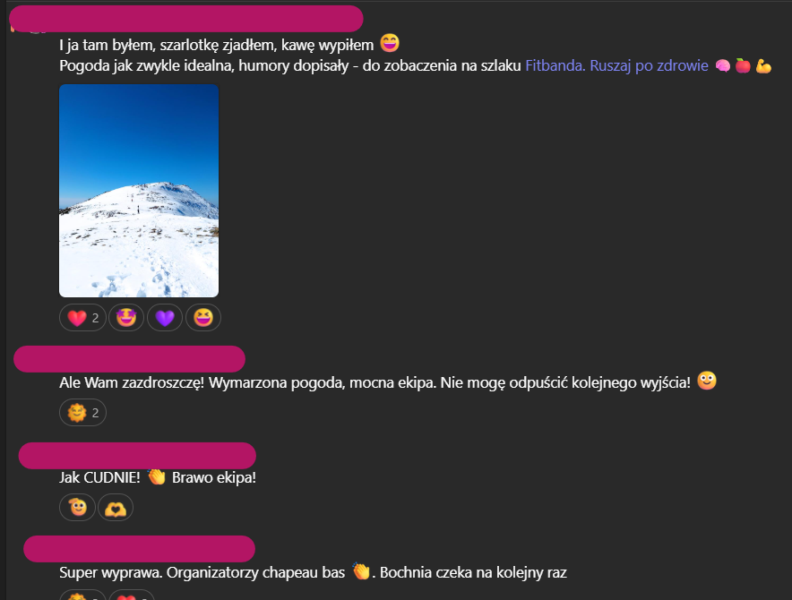
Fitbanda
na MSTeams
Miejsce
na wymianę pozytywnej energii
Budowanie sportowej społeczności Fitbandy

Slide 12
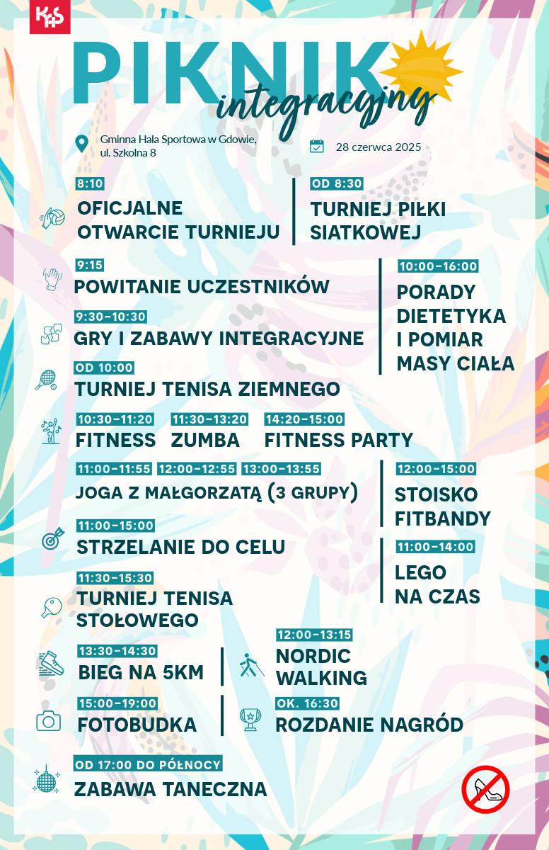
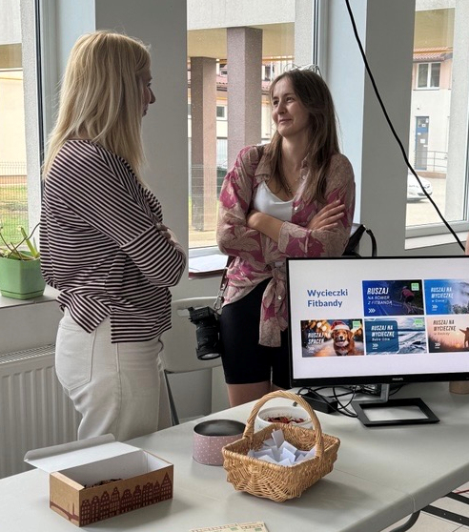

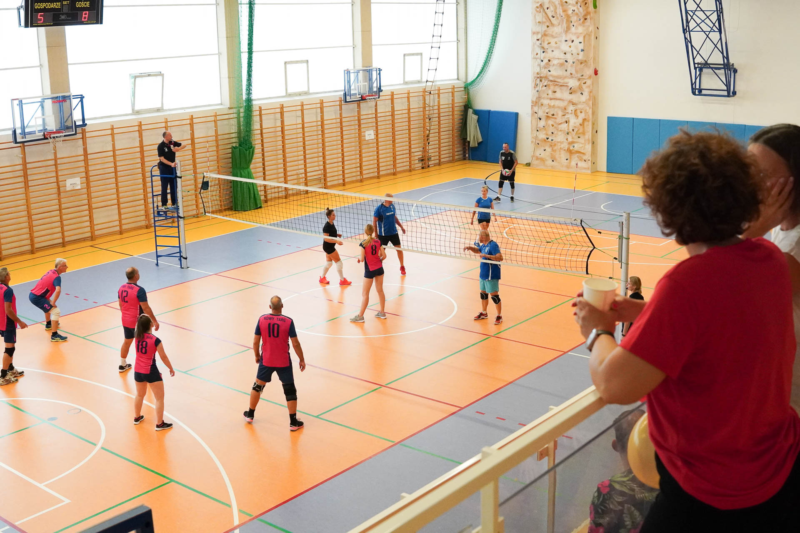
Piknik integracyjno-sportowy
Dzień pełen sportowych emocji i prozdrowotnych aktywności. Doskonała okazja do integracji

Slide 13
Fitbanda w praktyce
?
?
?
Ile to kosztuje
Do kogo jest skierowana
Ryzyka
Bez dodatkowych kosztów
Wszyscy zatrudnieni
w małopolskiej KAS
Utrzymanie wysokiego zaangażowania członków zespołu

Slide 14
Co wnosi Fitbanda?
Dla pracowników
Dla pracodawcy
Wspólna przestrzeń do aktywności i wzajemnej motywacji
Rozwijanie kultury organizacyjnej
Budowanie relacji
i wspieranie poczucia przynależności
Wzmacnianie pozytywnego wizerunku pracodawcy
Wspieranie dobrostanu i work-life balance
Budowanie zaangażowania i lojalności pracowników

Slide 15

Ciąg dalszy nastąpi
Dziękujemy!
FITBANDA
IZBA ADMINISTRACJI SKARBOWEJ W KRAKOWIE

